Slide 1
福岡OSS研究会の活動紹介
わんくま同盟 福岡勉強会#9

Slide 2
Agenda
なぜオープンソースソフトウェアか？
OSS研究会活動紹介
オープンソース・カンファレンス2009 福岡へのお誘い

Slide 3
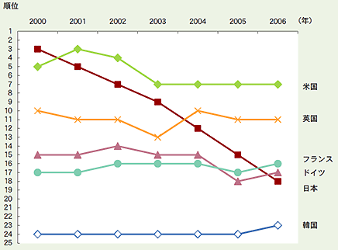
GDP
OECD諸国の一人当たり国内総生産（名目GDP）の順位
資料：内閣府経済社会総合研究所「国民経済計算平成18年度確報」
Notes:
まずこの表を見ていただきたいのですが、
国民一人当たりのGDPですが、2000年から右肩下がりに落ちてきています。
資料を作成した時点の為替の影響もあるが、相対的に下がっていることは明らかです。

Slide 4
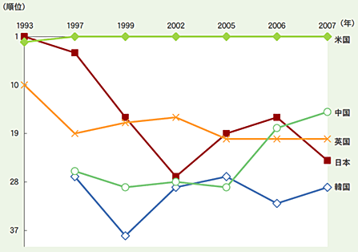
国際競争力
IMD国際競争力ランキングの推移
資料：IMD「World Competitiveness Yearbook 2008」
Notes:
１９９０年くらいまでは1位だった
実は日本の基礎研究に対する評価は高い
科学インフラでは2位だが、政府・ビジネスの効率性が低い
税制、規制などを含めた、基礎研究力を経済社会的なバリューとして実現する仕組みがない

Slide 5
労働生産性
OECD加盟諸国の労働生産性
資料：財団法人 社会経済生産性本部
「労働生産性の国際比較･2008年版」
Notes:
製造業だけを見ると4位だが、全体では20位と以前より下がっています。
このように、データだけをみると日本の将来は明るいようには思えません。
立て続けに暗いデータばかり取り上げましたが、やはり危機感を持つ必要はあるかと思います。
外的要因もあるのではないかと思います。

Slide 6


グローバル化
世界をフラット化した10の力
ベルリンの壁崩壊と、創造性の新時代
インターネットの普及と、接続の時代
共同作業を可能にした新しいソフトウェア
アップローディング：コミュニティの力を利用する
アウトソーシング：Y2Kとインドの目覚め
オフショアリング：中国のWTO加盟
サプライチェーン：ウォルマートはなぜ強いのか
インソーシング：UPSの新しいビジネス
インフォーミング：知りたいことはグーグルに聞け
ステロイド：新テクノロジーがさらに加速する
Notes:
現在世界同時不況で、今までにない経済状況で、グローバル化と規制の話はいろいろあると思いますが、
まず実際にここ１０年で大きな変革があったのは間違いないと思います。
政治的要因もありますが、多くは情報通信技術がフラット化を進めた要因となっています。
ヘルプデスクはインドへ
ソフトウェア開発はインド、中国へ
会計士の業務はインドへ
マクドナルドのドライブスルーの注文をまとめてインドで受ける
ホワイトカラーの仕事はどんどんなくなっていくようです。
自分は1998年にIBMに入社しましたが、入社した時に言われたのが、
IBM チャイナの新入社員のレベルが相当高いということです。
これから、そういうスキルも向上心もある奴らと闘っていくのだから、
並大抵の努力では太刀打ちできないよということです。
ソフトウェアの世界もグローバル化は進んでいる
ＳＯＮＹの上田さんの話 背後礼ネットワーク
グローバル化により競争が厳しくなり、あらゆるスピードが上がった

Slide 7


イノベーションプロセスの変化
IBM
変化するInnovationの性質
Open
Collaborative
Multi-Disciplinary
Global
Linuxへの
年間100憶以上の投資
Patent-Commons
500の特許をオープンに
P&G
イノベーションの新たなビジネスモデル
Connect + Develop
Connections Model
(Connections IQ)
vs
Invention Model
(Intellectual IQ)
New
Sales
2 Million
P&G R&D
9,300 People
Notes:
ＩＢＭ
知識社会が広がりイノベーションの敷居が下がってきている
中小企業でも発展途上国でも、アイデアさえあればイノベーションを起こすことができる
P&G
connect & Develop
ソリューションを作れる人を知っていることが重要
Intelの基礎研究を行わない競争戦略
Xeroxが3ComやAdobeを

Slide 8



オープンイノベーション
研究
開発
マーケット
企業の境界線
ライセンスアウト
新たな市場
スピンオフ
研究
プロジェクト
既存の市場
インソーシング
オープン・イノベーション
クローズド・イノベーション
Notes:
モジュール化がすすんだIT分野では研究開発に見合った収益があげれなくなってきている。
リニアモデル→オープンイノベーション
技術のイノベーションだけではなく、ビジネスモデルのイノベーションが必要
イノベーションがクローズ→オープンに変化していくと、
産学連携がやりやすくなるし重要になってくる

Slide 9

ソフトウェアに関するイノベーションのジレンマ
Windows OS
機能
オペレーティングシステム
ソフトウェアの
コモディティ化
OSSの
普及
7
顧客の要求
Open Source OS
Vista
XP
2000
Linux
98
95
クレイトン・
クリステンセン (著)
2009
20XX
時間

Slide 10
福岡OSS研究会
  いきさつ 福岡産学ジョイントプラザからの受託事業
  →研究会立ち上げ支援（地場企業のニーズを調査し研究会を立ち上げる）
Webでの調査
企業への
ヒアリング調査
テーマの
リストアップ
オープンソース
ソフトウェア

Slide 11
ソフト系IT企業の課題
  ① 下請け化によるコアコンピタンスの欠如
  ソフトウェア業界では、下請け、孫請けと繰り返される慢性的な産業構造により、中小ソフトウェア開発企業では、自分で仕事を選ぶことはできず、与えられた課題を解決するためにシステム開発を行っているのが現状であるが、元請けでないため自分で開発ツールを選ぶこともできず、ノウハウが社内に残らないため、なかなか自社の強みを持つことができない。
  ② オフショア開発による案件の減少と工数単価の下落
  インド、中国、ベトナムといった新興国に、ソフトウェアの開発を外注するケースが増え、下請けとしてのコンペが単価の安い海外に移ってきており、元請けからの値下げの圧力により工数単価が下落し、収益力が低下している。
  ③ 技術者流出による技術力の低下
  下請けの仕事が多いため、積極的に新しい技術を取り入れることもできず、与えられた開発をただこなして行くケースが多く、より付加価値の高い仕事ができる、首都圏へ人材が流出してしまうケースが多い。
OSSへの取り組みで課題解決を支援
元請けをやり、特定分野OSSのコミッタを育成
することでコンピタンスを強化できる
OSSを活用して、コストを下げることにより
オフショアに対して競争力をつける
中小企業を対象に上流から下流までビジネス
をやることにより、人材の流出を止める

Slide 12
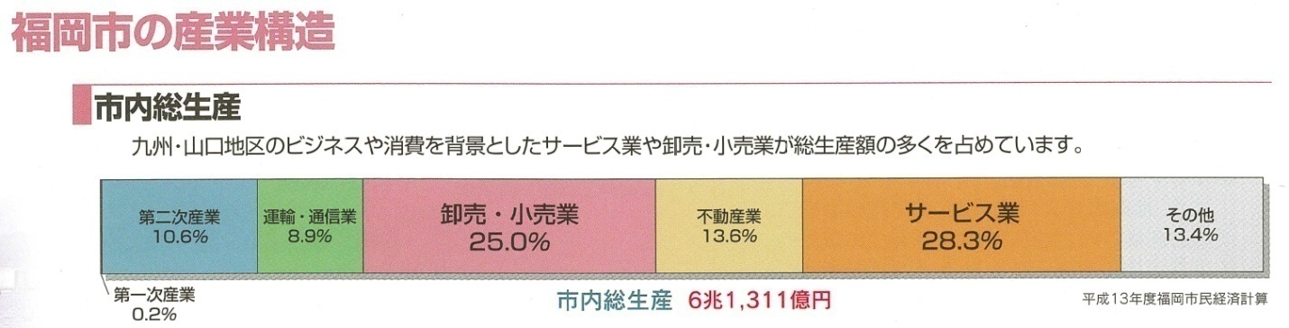
OSSと地域振興
OECD諸国の一人当たり国内総生産（名目GDP）の順位
IMD国際競争力ランキングの推移
工業社会から知識社会へのシフト
スキル・ノウハウの共有化・流通性を高める必要がある。
第3次産業の生産性向上の必要性
IT技術の利活用
オープン・イノベーション
OECD加盟諸国の労働生産性
OSSに取り組むことで、オープンな環境でのイノベーションを加速させ、新たな革新的なITサービスの創造により、生産性を向上させることができる。

Slide 13
福岡OSS研究会
中小ソフト系IT企業では、コアコンピタンスの確立と、技術力強化が大きな課題であり、ソフトウェアのコモディティ化により、今後はオープンソースへの取り組みが重要になってくる。
地場企業へのヒアリング結果から、意見の多かった「オープンソース・ソフトウェア」をテーマとした研究会を立ち上げ、産学連携による地場ソフト系IT企業の研究開発技術力向上を目指す。
実施計画
福岡OSS研究会
目的：
オープンソースソフトウェアの普及促進
オープンソースソフトウェア技術者のコミュニティ作り
オープンソースソフトウェア技術者の人材育成
福岡OSS研究会
講演会（啓蒙活動）
過去4回実施
オープンソースカンファレンス
地元コミュニティの連携強化
過去2回開催
初心者研修
地元IT企業への貢献
検討中

Slide 14
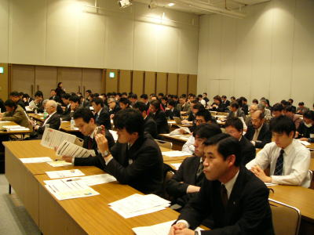
第１回福岡OSS研究会 実施報告
実施日時：平成18年12月19日（火） 15:00 ～ 18:00 講演会
18:00 ～ 19:00 交流会
開催場所：福岡SRPセンタービル 2F SRPホール（百道浜）
参加者：144名（定員150名）
講演①
  独立行政法人 情報処理推進機構 オープンソースソフトウェア・センター
  センター長 田代 秀一 氏
  テーマ：「OSSの活用のために～IPA/OSSセンターの取り組み～」
講演②
  株式会社 ネットワーク応用通信研究所 代表取締役 井上 浩 氏
  テーマ：「島根におけるＯＳＳの現状」
講演③
  株式会社 ネットワーク応用通信研究所 研究員 まつもと ゆきひろ 氏
  テーマ：「Rubyのチカラ」

Slide 15
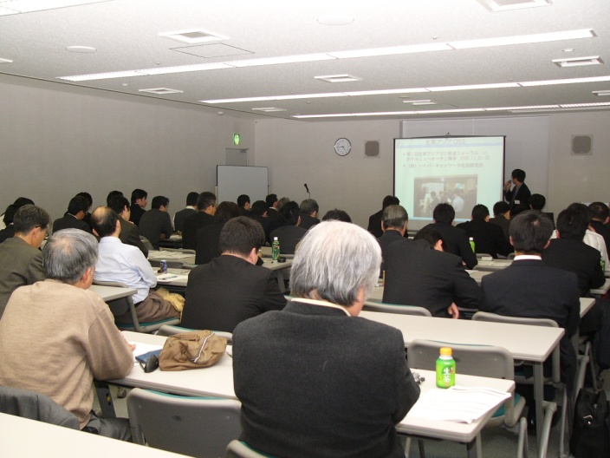
第２回福岡OSS研究会 実施報告
実施日時：平成19年3月20日（火） 15:00 ～ 17:45 講演会
18:00 ～ 19:00 交流会
開催場所：福岡SRPセンタービル 2F 視聴覚室（百道浜）
参加者：61名（定員60名）
講演①
  日本仮想化技術株式会社 代表取締役社長 宮原 徹氏
  テーマ：「仮想化技術＆「Xen」最新動向」
講演②
  福岡大学 理学部応用数学科 助手
  KNOPPIX教育利用研究会 会長 濱田 龍義氏
  テーマ：「KNOPPIX/Math ～OSSの可能性～」
講演③
  福岡県企画振興部高度情報政策課 主任主事 澤 卓志氏
  テーマ：「無料で使えるブロードバンドハイウェイ ふくおかギガビットハイウェイ」

Slide 16
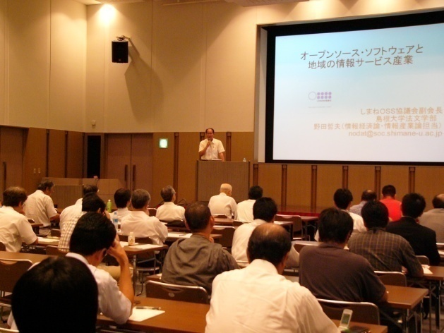
第３回福岡OSS研究会 実施報告
実施日時：平成19年8月23日（木） 15:00 ～ 17:30 講演会
17:30 ～ 18:30 交流会
開催場所：福岡SRPセンタービル 2F SRPホール（百道浜）
参加者：65名（定員80名）
講演①
  島根大学 法文学部 教授（情報経済論）
  野田 哲夫 氏
  テーマ：「オープンソース・ソフトウェアと
  地域の情報サービス産業」
講演②
  株式会社スターロジック 代表取締役兼CEO
  羽生 章洋 氏
  テーマ：「OSSがもたらす小さなソフト会社の可能性
  ～ある零細企業の脱下請のための挑戦の記録～」

Slide 17
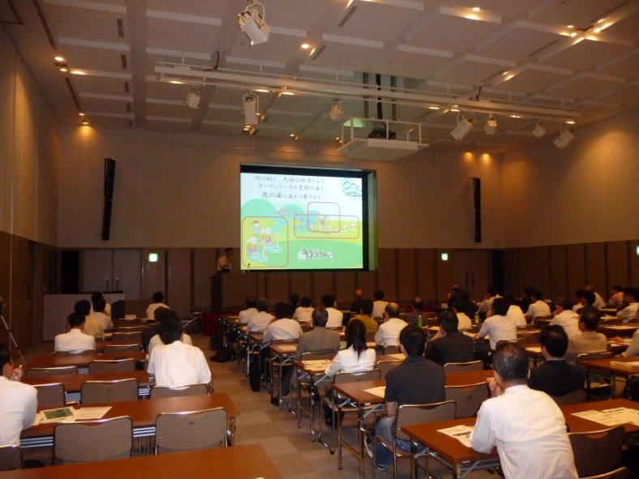
第４回福岡OSS研究会
実施日時：平成20年9月26日（金） 15:00 ～ 17:40 講演会
17:50 ～ 19:00 交流会
開催場所：福岡SRPセンタービル 2F SRPホール（百道浜）
参加人数：60名
講演
  ソニー株式会社 上田 理氏
  テーマ：「オープンソースソフトウエア開発の実践
  －情報家電機器向けOS開発の挑戦－」
取り組み紹介①
  株式会社 福岡CSK 稲津 文明氏
  取り組み紹介②
  パナソニック コミュニケーションズ株式会社
  佐藤 祐之氏

Slide 18
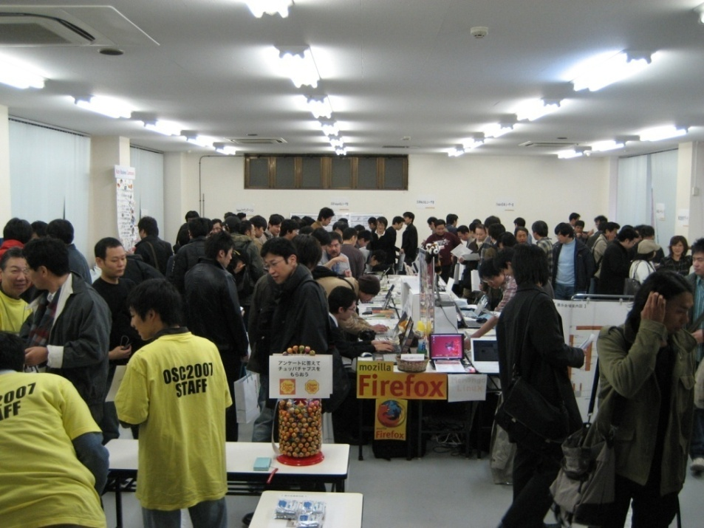
オープンソースカンファレンス 2007 福岡
日時：2007年12月8日(土) 10:00 ～ 18:00
場所：アスクビル（博多駅）
参加者：250名
セミナー数：２６
展示参加団体：２３
共 催：
(財)九州システム情報技術研究所
福岡OSS研究会
福岡産学ジョイントプラザ実行委員会
福岡市
福岡商工会議所
企画運営：株式会社びぎねっと

Slide 19
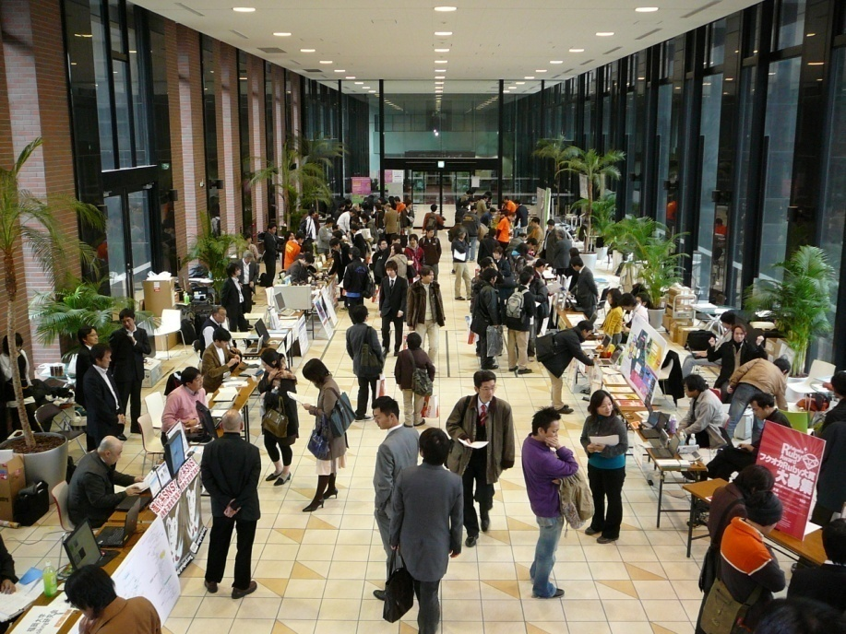
オープンソースカンファレンス2008 福岡
日 時： ２００８年１２月１３日（土） １０：００-１７：３０
会 場： 福岡大学文系棟
主 催： オープンソースカンファレンス実行委員会
実行委員長 濱田 龍義
（福岡大学理学部応用数学）
参加費： 無料
参加人数 ：約４５０名
セミナー数：４１
展示参加団体：３３
共 催：
福岡大学
(財)九州先端科学技術研究所
福岡OSS研究会
九州大学大学院数理学研究院グローバルCOEプログラム
マスフォアインダストリ教育研究拠点
企画運営：株式会社びぎねっと

Slide 20
オープンソースカンファレンス2009 福岡
日時：2009年12月5日（土）10:00-17:30
会場：九州産業大学
オープンソースに関係なくても良いです。
展示も無料ですので、参加をご検討ください！
勉強会・勉強会は今年も開催予定
福岡ローカルトラックも検討中！

